Slide 1
Презентация-приложение к статье по теме:
«Духовно-нравственное воспитание личности актуальная проблема
современного педагогического образования.»
План:
№ слайда
      2-6 Введение
      7-8 Духовно-нравственная культура и духовно-
      нравственное воспитание.
      9 - Культурно-цивилизационный подход,формирующий
      культурно-нравственную позицию личности в контексте
      учебного предмета истории.
      10 - Православие-основа духовного становления России.
      11- Заключение.
Учитель ГБОУ СОШ № 115
Выборгского района
Санкт-Петербурга
Филиппова И. А

Slide 2
«Духовно-нравственное воспитание личности актуальная проблема современного педагогического образования»

Slide 3
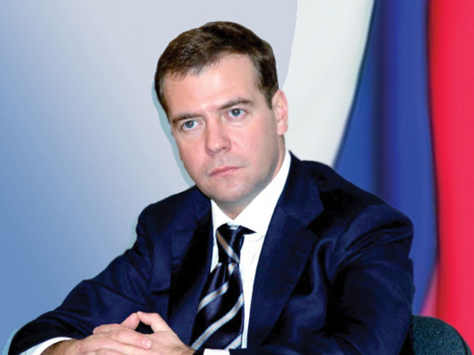
11 марта 2009г.Президент России Дмитрий Медведев впервые собрал на совместное заседание президиум Государственного совета и Совет по взаимодействию с религиозными объединениями.

Slide 4

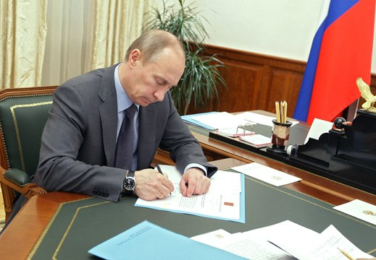
10 января 2013г
Президент России Владимир Путин подписал закон
«об образовании в РФ»
№ 273-Ф3

Slide 5


Slide 6
Основополагающие документы
«Закон об образовании»
Программа духовно-нравственного развития и воспитания школы
Стандарт
Концепция духовно-нравственного
развития и воспитания
личности гражданина

Slide 7

«Основы религиозных культур и светской этики»
включают в себя модули:
Конфессиональные
основы православной культуры
основы буддисткой культуры
основы иудейской культуры
основы исламской культуры
Не конфессиональные
Основы мировых религиозных
культур
Основы светской этики

Slide 8
Церковь и школа-центр воспитания и образования.
Человек
Душа
Школа
Церковь
Тело
Человек
и
общество

Slide 9

Культурно-цивилизационный подход:
Культуру сохраняет «оболочка» цивилизация
Россия-Православная русская
цивилизация
Религия-стержень культуры.

Slide 10
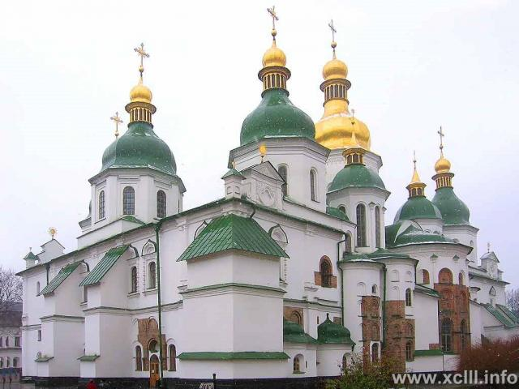
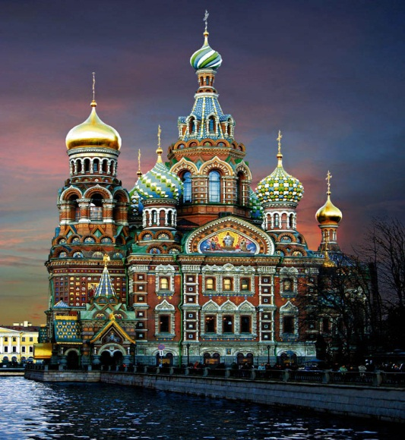
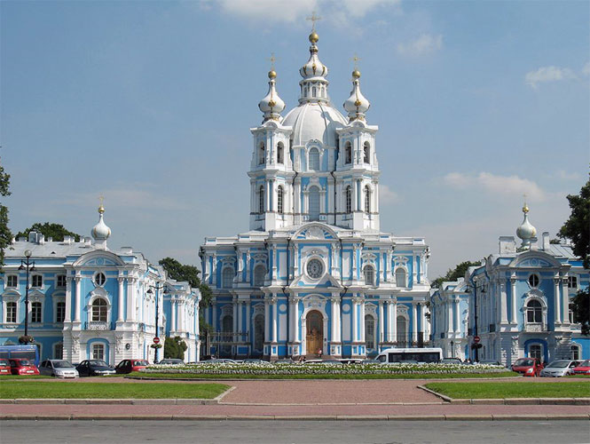
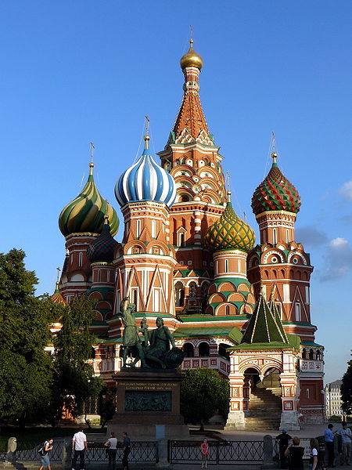
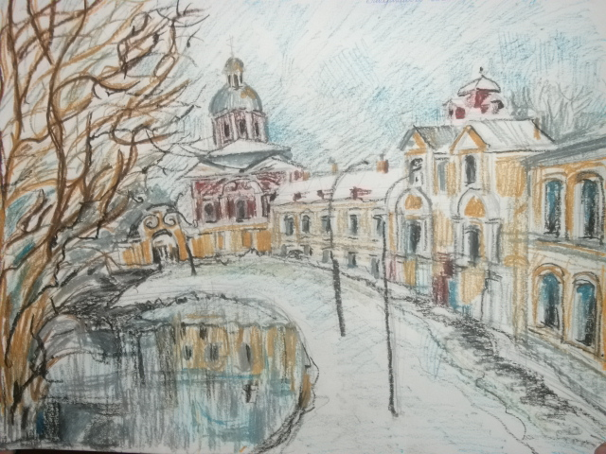
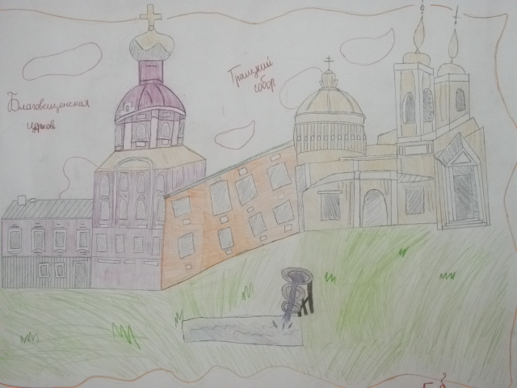
Православие основа духовного становления России
Православие – как «Христианство сердца»

Slide 11
Высшие смыслы и ценности человеческого существования во всяком
конкретном обществе имеют тесную историческую связь с определенной
религией ,даже если в дальнейшем они отрываются от своего религиозного
источника и приобретают светский характер в философии ,литературе,
научном сознании.
Поэтому всякий достаточно образованный человек,независимо от того,
верит он в Бога или нет,должен понимать религиозное происхождение
ценностей своей национальной культуры.
Спасибо за внимание !

